Slide 1


Für Skateboarder,
Profis, Coaches & Trainer
Project Scoping:
TrickTrack
Big Data Analytics – WiSe 2024/25 - HTW Berlin
Henrike Krista Pflüger: s0590917
Dilek Ogur: s0578816
Susann Gesch: s0578525
1

Slide 2
Agenda
1
M
Projektthema
2
Scope
3
Approach
4
Konzepte
5
Zeitplan
2

Slide 3


Projektthema
TrickTrack
Eine intelligente Skateboard Trick Analyse
Vorteile:
System zur automatischen Erkennung von Skateboardtricks
Keine manuelle Aktivierung
Hilfe beim Erlernen bzw. Perfektionieren von Tricks
Möglichkeit zur Analyse und Verbesserung von Tricks
Sofortige Benachrichtigung
Tragbares Motion-Device
3

Slide 4
Scope
Projektscope
Erkennung von Skateboard-Tricks mit IMU-Sensoren (Beschleunigung & Gyroskop)
Unterscheidung verschiedener Tricks (z. B. Ollie, Kickflip, Shove-it)
Live-Datenanalyse & Speicherung zur späteren Auswertung
Bluetooth-Übertragung der Daten an ein Smartphone oder PC
Nice to Have
Echtzeit-Datenvisualisierung in einer App oder Web-Oberfläche
Bewertung der Trick-Ausführung (z. B. Höhe, Drehgeschwindigkeit, Landung)
Community-Feature: Teilen & Vergleichen von Tricks mit anderen Skatern
Won't Have
Keine Videoanalyse oder Kamera-basierte Trick-Erkennung
Kein Coaching- oder Trainingssystem zur Verbesserung der Technik
Keine automatische Integration mit bestehenden Skate-Apps
Keine 3D-Visualisierung des Skateboards (nur Sensordaten-basiert)
Kein Echtzeit-Upload in eine Cloud-Datenbank (nur lokale Speicherung & Übertragung)
4

Slide 5
Approach
Sensorbasierte Datenerfassung
Verwendung des IMU-Sensors (Beschleunigung + Gyroskop) auf dem Arduino Nano 33 BLE Sense
Live-Messung der Bewegung des Skateboards während eines Tricks
Speicherung & Übertragung der Sensordaten an ein Smartphone oder PC via BLE
Trick-Analyse & Erkennung
Vergleich der Sensordaten mit bekannten Bewegungsmustern für Tricks
Unterscheidung zwischen normaler Fahrt, Sprüngen & Drehungen
Training eines Machine Learning Modells für bessere Erkennung
Feedback & Benutzerinteraktion
Anzeige des Tricks auf einem Bildschirm oder einer App
Speicherung der Daten
Validierung & Tests
Testen mit unterschiedlichen Personen und Tricks
5

Slide 6

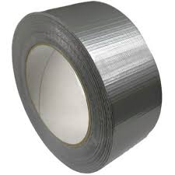
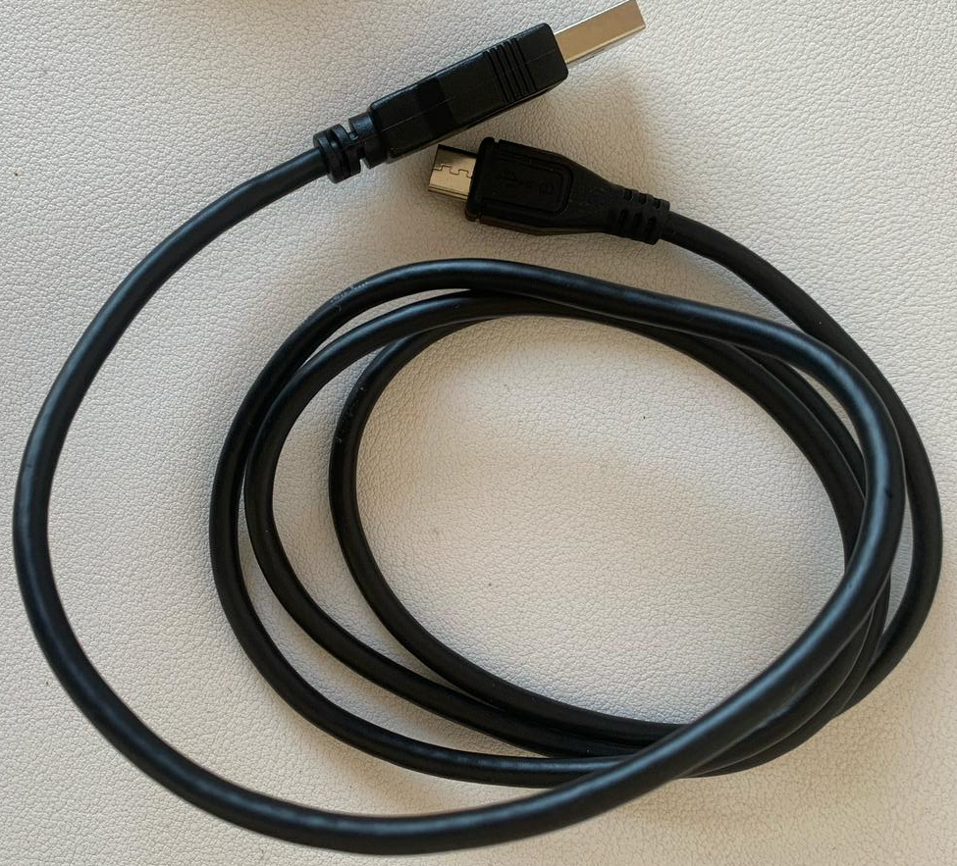

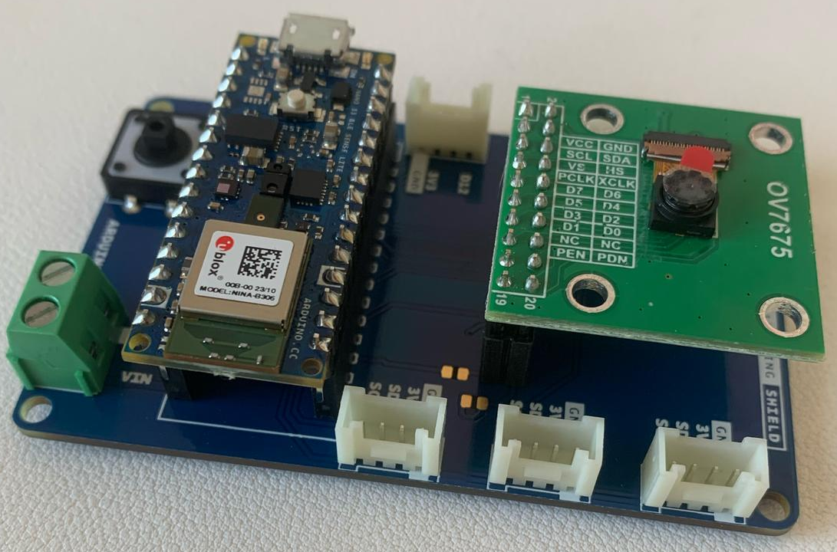
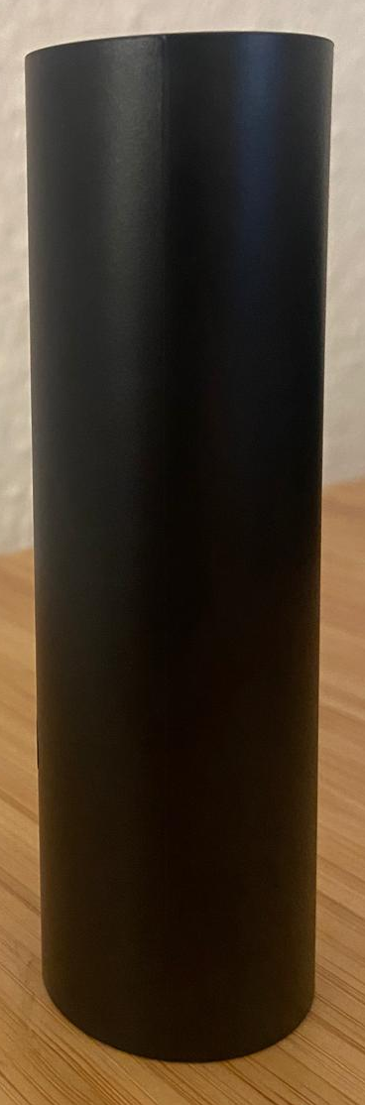



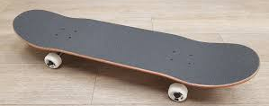
Konzepte
Hardware
Software
6

Slide 7
Zeitplan
Datum | Aufgaben
20.03. (online) | Project-Scope Präsentation Hardware-Setup
21.03. | Daten sammeln Schwellenwert-basierte Trickerkennung implementieren Vergleich mit GitHub-Trickdaten (sofern nutzbar) Erste Tests mit simulierten Tricks Backend für Datenspeicherung einrichten (falls nötig)
24.03. | BLE Anbindung BLE-Nachricht an Smartphone senden Erste Tests mit Smartphone-App Erstellung einer einfachen UI für Abbildung der Trickerkennung
25.03. | Frontend-Struktur aufsetzen Verknüpfung mit Backend oder direkt BLE-Daten auslesen
26.03. | Falsche Trickerkennungen weiter reduzieren (falls nötig) Frontend & Backend Verbindung testen Stabilitäts- & Usability-Tests mit realen Nutzern durchführen (falls Zeit bleibt) Präsentation vorbereiten
27.03. (Präsenz) | Abschlusspräsentation
7

Slide 8
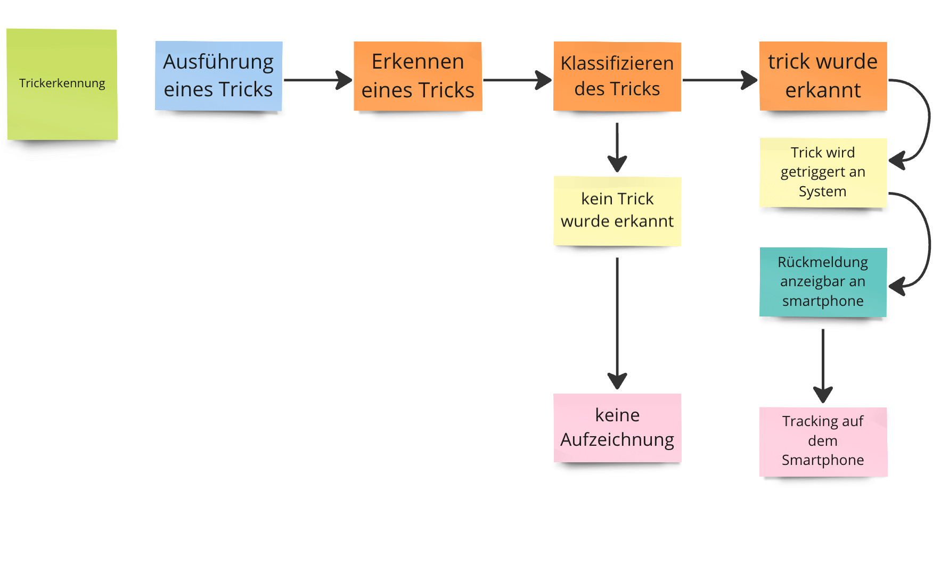
Prozessdiagramm

Slide 9

Vielen Dank.
Big Data Analytics – WiSe 2024/25 - HTW Berlin
Henrike Krista Pflüger - Dilek Ogur - Susann Gesch
9

